Slide 1

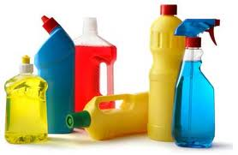
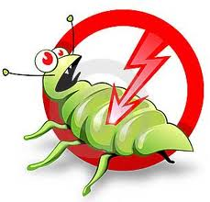

ผลิตภัณฑ์วัตถุอันตรายที่ใช้ในบ้านเรือน
เสนอ
อ. สุรศักดิ์ เทียบฤทธิ์
รายวิชา 1401306 เภสัชสาธารณสุข
คณะสาธารณสุขศาสตร์ มหาวิทยาลัยมหาสารคาม

Slide 2
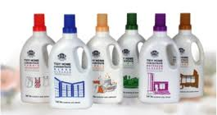
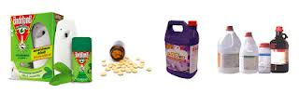
วัตถุอันตรายที่ใช้ในบ้านเรือนหรือทางสาธารณสุข
หมายถึงอะไร?
วัตถุอันตรายที่ใช้ในบ้านเรือนหรือทางสาธารณสุขในที่นี้
หมายถึง วัตถุอันตรายตามประกาศว่าด้วยบัญชีรายชื่อวัตถุ
อันตราย ภายใต้พระราชบัญญัติวัตถุอันตรายพ.ศ.2535 ซึ่งส่วนใหญ่
เป็นผลิตภัณฑ์ที่ใช้ในครัวเรือนและสํานักงาน
สืบค้นจาก : http://www.fda.moph.go.th/

Slide 3
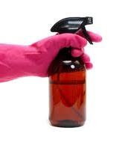

ประเภทของวัตถุอันตรายที่ใช้ในบ้านเรือน
แบ่งเป็น 4 กลุ่มใหญ่ ๆ ดังนี้
1. ผลิตภัณฑ์ป้องกันกำจัดแมลงและสัตว์ฟันแทะ
เป็นผลิตภัณฑ์ที่มีส่วนประกอบของสารป้องกันกำจัดแมลง สารป้องกันกำจัดหนูหรือสัตว์ฟันแทะ มีหลากหลายรูปแบบ เช่น
ยาจุดกันยุง
ผลิตภัณฑ์ฉีดพ่นกำจัดยุง แมลงสาบ
ผลิตภัณฑ์ทาไล่ยุง
ผลิตภัณฑ์กำจัดเหา ผลิตภัณฑ์กำจัดเห็บหมัด
ผลิตภัณฑ์กำจัดหนู
สืบค้นจาก : http://www.fda.moph.go.th/

Slide 4
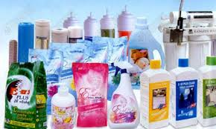
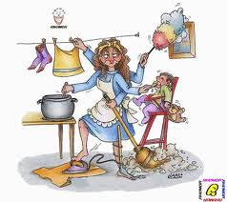
2. ผลิตภัณฑ์ทำความสะอาด
เป็นผลิตภัณฑ์ที่ใช้เพื่อทำความสะอาดพื้นผิวต่างๆ หรือวัสดุ ซึ่งมีส่วนประกอบของสารลดแรงตึงผิวกรด หรือด่าง เช่น
- ผลิตภัณฑ์ล้างจาน - ผลิตภัณฑ์ซักผ้า
ผลิตภัณฑ์ซักผ้าขาว - ผลิตภัณฑ์ซักแห้งผ้า
ผลิตภัณฑ์ล้างห้องน้ำ - ผลิตภัณฑ์เช็ดกระจก
ผลิตภัณฑ์ล้างรถ - ผลิตภัณฑ์แก้ไขการอุดตันของท่อ หรือทางระบายสิ่งปฏิกูล
สืบค้นจาก : http://www.fda.moph.go.th/

Slide 5
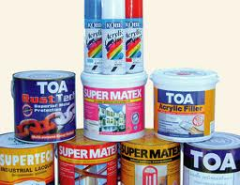
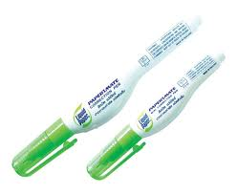
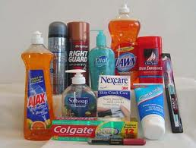
3. ผลิตภัณฑ์ฆ่าเชื้อโรค
เป็นผลิตภัณฑ์ที่ใช้เพื่อฆ่าเชื้อโรคที่พื้นผิว หรือวัสดุต่างๆ รวมถึง สเปรย์ฆ่าเชื้อโรค แต่ไม่รวมถึงผลิตภัณฑ์ที่ใช้เพื่อฆ่าเชื้อโรคในเครื่องมือแพทย์ หรือใช้ทางยา โดยทั่วไปมักใช้ในผลิตภัณฑ์ทำความสะอาด
4. ผลิตภัณฑ์อุปโภคอื่น
ได้แก่ ผลิตภัณฑ์ที่ไม่อยู่ในกลุ่มผลิตภัณฑ์ดังกล่าวข้างต้น เช่น ผลิตภัณฑ์ลบคำผิด
สืบค้นจาก : http://www.fda.moph.go.th/

Slide 6

การกำกับดูแลวัตถุอันตรายที่ใช้ในบ้านเรือน
หรือทางสาธารณสุข
หน่วยงานผู้รับผิดชอบกำกับดูแลวัตถุอันตรายที่ใช้ในบ้านเรือนหรือทาง
สาธารณสุข คือ
กลุ่มควบคุมวัตถุอันตราย
สำนักควบคุมเครื่องสำอางและวัตถุอันตราย
สำนักงานคณะกรรมการอาหารและยา
โดยอาศัยอำนาจตามพระราชบัญญัติวัตถุอันตราย พ.ศ. 2535 และหน้าที่ความรับผิดชอบตามกฎกระทรวงการแบ่งส่วนราชการสำนักงานคณะกรรมการอาหารและยา
ซึ่งแบ่งเป็น 2 ส่วนใหญ่ๆ ดังนี้
(1) การกำกับดูแลวัตถุอันตรายก่อนออกสู่ตลาด
(2) การกำกับดูแลวัตถุอันตรายหลังออกสู่ตลาด
สืบค้นจาก : http://www.fda.moph.go.th/

Slide 7
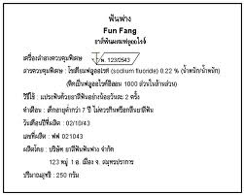

การเลือกซื้อผลิตภัณฑ์วัตถุอันตรายที่ใช้ในบ้านเรือน
1. เลือกซื้อผลิตภัณฑ์ที่มีฉลาก และแสดงข้อความครบถ้วนโดยเฉพาะภาษาไทย เช่น
วิธีใช้ - การเก็บรักษา
คำเตือน - การแก้พิษเบื้องต้น
ชื่อ ที่อยู่ผู้ผลิตและผู้นำเข้า
2. เลือกผลิตภัณฑ์ที่มีภาชนะบรรจุอยู่ในสภาพเรียบร้อย ไม่มีรอยรั่วซึม ใช้ได้สะดวก ผลิตภัณฑ์ฉีดพ่นไม่ควรมีของเหลวซึมบริเวณที่กดหัวฉีด
สืบค้นจาก : http://www.fda.moph.go.th/

Slide 8
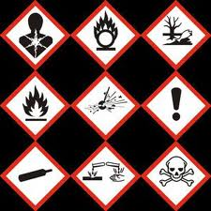
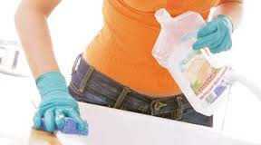
3. เลือกใช้ผลิตภัณฑ์รูปแบบสเปรย์ฉีดพ่นเท่าที่จำเป็น เพราะละอองฝอยทำให้เรามีโอกาสได้รับสารทางการหายใจ หรือทางผิวหนังได้มากขึ้น เวลาใช้ต้องปฏิบัติตามคำแนะนำบนฉลากโดยเคร่งครัด
4. พึงระวังคำโฆษณาว่า “ปลอดภัย” หรือ”ไม่เป็นพิษ” เพราะสารเคมีทุกตัวก่อให้เกิดอันตรายได้หากใช้โดยขาดความระมัดระวังความเป็นอันตรายจะมากน้อยแตกต่างกันออกไปตามชนิดของสาร
สืบค้นจาก : http://www.fda.moph.go.th/

Slide 9
การใช้ผลิตภัณฑ์วัตถุอันตรายที่ใช้ในบ้านเรือน
1. ให้เลือกใช้ผลิตภัณฑ์เท่าที่จำเป็น ไม่ใช้อย่างพร่ำเพรื่อ และเลือกใช้ให้
ถูกวัตถุประสงค์ของการใช้
2. อ่านคำแนะนำบนฉลากผลิตภัณฑ์หรือใบแทรกให้เข้าใจก่อนการใช้ บน
ฉลากจะมีคำแนะนำวิธีการใช้ การเก็บรักษา คำเตือน และการแก้พิษเบื้องต้น
3. ห้ามนำผลิตภัณฑ์หลายชนิดมาผสมรวมกัน เพราะอาจเกิดปฏิกิริยา
ระเบิด หรือมีความเป็นพิษมากขึ้น หรืออาจทำให้ผลิตภัณฑ์เสื่อมประสิทธิภาพ
ยกเว้นกรณีที่ฉลากระบุให้ผสมกับสารตัวอื่นได้
สืบค้นจาก : http://www.fda.moph.go.th/

Slide 10

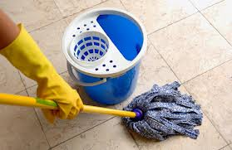

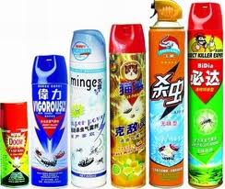
4. ห้ามใช้ผลิตภัณฑ์ฉีดพ่น โดยเฉพาะผลิตภัณฑ์กำจัดแมลงในบริเวณ
ที่มีอาหารเครื่องดื่มวางอยู่
5. หลังการใช้ให้ทำความสะอาดมือ หรือชำระร่างกายให้สะอาดทุกครั้ง
6. ภาชนะที่ใช้หมดแล้ว ห้ามทิ้งลงในแม่น้ำ คูคลอง หรือแหล่งน้ำ
สาธารณะ และห้ามเผาทำลาย ควรแยกทิ้งในที่ทิ้งขยะให้เรียบร้อย
สืบค้นจาก : http://www.fda.moph.go.th/

Slide 11
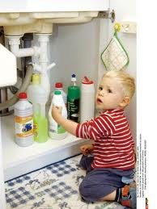
การเก็บรักษาวัตถุอันตราย
1. เก็บผลิตภัณฑ์วัตถุอันตรายตามคำแนะนำบนฉลากแต่ละผลิตภัณฑ์
โดยทั่วไปให้เก็บไว้ในที่มิดชิด ห่างจากเด็ก อาหาร สัตว์เลี้ยง เปลวไฟ และ
ความร้อน
2. เก็บในที่แห้งเพื่อป้องกันการผุกร่อนของภาชนะบรรจุ
3. ปิดฝาภาชนะบรรจุผลิตภัณฑ์ก่อนเก็บให้เรียบร้อย
4. ตรวจสอบว่าฉลากผลิตภัณฑ์ยังอยู่ในสภาพเรียบร้อย ไม่ควรถ่ายเท
ผลิตภัณฑ์เก็บในภาชนะอื่น ยกเว้นกรณีจำเป็น เช่น ภาชนะ
สืบค้นจาก : http://www.fda.moph.go.th/

Slide 12
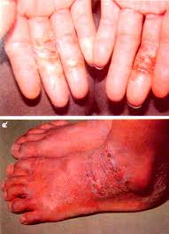
อันตรายจากวัตถุอันตรายที่ใช้ในบ้านเรือน
1. หากมีการสูดดมเอาไอกรด หรือไอด่างเข้าไป จะทำให้เกิดอาการระคายเคือง
และทำลายเนื้อเยื่อของระบบทางเดินหายใจ ซึ่งความรุนแรงขึ้นอยู่กับความเข้มข้นที่
ได้รับ นอกจากนี้ไอของกรด หรือไอด่าง ทำให้เกิดการระคายเคืองต่อตา ถ้าความ
เข้มข้นสูง อาจทำให้ตาบอดได้
2. หากสัมผัสทางผิวหนัง จะทำให้ผิวหนังไหม้ และถ้าสัมผัสเป็นประจำ จะ
เป็นสาเหตุของการเกิดโรคผิวหนังเรื้อรัง หากกรดเข้มข้น จะทำให้เกิดแผลขนาด
ใหญ่และลึก ส่วนด่างทำให้ผิวหนังเกิดการระคายเคืองรุนแรง เกิดแผลพุพอง
3. หากกลืนกินกรด หรือด่าง จะเกิดอาการระคายเคืองอย่างรุนแรงต่อปากและ
ระบบทางเดินอาหาร อาจเสียชีวิตได้

Slide 13
การปฐมพยาบาลหรือการแก้พิษเบื้องต้น
ซึ่งจะช่วยลดความเจ็บป่วยลดโอกาสพิการและเสียชีวิตได้
1. กรณีที่ผลิตภัณฑ์ทำความสะอาดพื้นที่มีด่างถูกผิวหนังให้รีบล้างด้วย
น้ำมากๆ เป็นเวลาอย่างน้อย 15 นาที
2. หากเป็นผลิตภัณฑ์ทำความสะอาดพื้นที่มีกรดเกลือถูกผิวหนังให้ล้าง
ด้วยน้ำมากๆ หรืออาจใช้ผงฟูละลายน้ำ 1 ช้อน ต่อน้ำ 1 แก้ว ราดบนผิวหนัง
บริเวณที่ถูกสารเคมีจะสามารถลดฤทธิ์ลงได้
3. สำหรับเสื้อผ้าที่เปื้อนสารเคมีให้รีบถอดออก แล้วล้างร่างกายด้วยน้ำ
และสบู่ทุกครั้ง

Slide 14

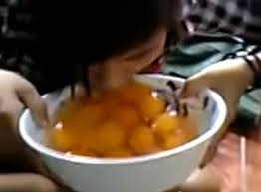

3. ในกรณีที่เข้าตา ให้ล้างด้วยน้ำสะอาดจนอาการระคายเคืองทุเลา
ถ้าอาการไม่ดีขึ้น ควรไปพบแพทย์ทันที
4. หากกลืนกินผลิตภัณฑ์ทำความสะอาดพื้นผิว อย่าทำให้คนไข้
อาเจียนให้ดื่มน้ำสะอาด หรือนมทันที แต่ถ้าคนไข้กำลังอาเจียน หรือ
หมดสติ ไม่ควรให้ของเหลวใดๆ แล้วรีบนำผู้ป่วยส่งแพทย์ พร้อมภาชนะ
บรรจุ ฉลากหรือใบแทรกของผลิตภัณฑ์

Slide 15
จัดทำโดย
นางสาวเมวดี ศรีจำปา 54011410080
นางสาวณัฐิยา ไกยนารถ 54011410138
นางสาวรัตนา แสงสุข 54011410146
นางสาวศรีแพร โมรานอก 54011410152
นางสาวสุกัลยา สีภูทอง 54011410153
นางสาวทัศนีย์ แซ่เตียว 54011410158
นางสาวรุ่งนภา คำแข 54011410206
หลักสูตรสาธารณสุขศาสตรบัณฑิต ระบบ ปกติ
คณะสาธารณสุขศาสตร์ มหาวิทยาลัยมหาสารคาม

